Slide 1
2024
第一小组开题答辩
PROJECT PROPOSAL
汇报人：黄浩琪 时间：2024年4月19日

Slide 2
目录CONTENTS
01.项目整体进度
02.已完成的功能演示
03.项目管理过程展示
04.小组成员贡献

Slide 3
01
项目整体进度
。

Slide 4

问题讨论
问题探索：
1，通过什么方式来实现正则化表达式的匹配？
2，数据存储的形式究竟是什么
3，如何实现增删改查等基本操作
4，数据库操作的权限分配如何实现？
问题决策：
1，采用正则化表达式识别用户输入的SQL语句
2，数据库中的数据用文件来保存，统一放在data 中。在该分支下，一个数据库对应一个文件夹。
3，通过对文件的更新来实现增删改查等操作
4，为不同用户赋予特定权限。

Slide 5
小组任务估计
1，总体任务基础功能基本完成，DQL的功能完成大部分。
2，GUI，对于用户执行sql语句的界面还需要去修改，整体美工有待后期优化。
3，拓展功能还未开始，但拟定，日志管理，复杂SQL，用户权限管理。

Slide 6
项目进度
实现数据库的创建删除
通过创建一个对应的文件夹来储存一个数据库的数据。当然，这需要正则化表达式的识别作为基础，并且之后的每一项都是建立在正则表达式对用户输入SQL语句识别的基础上进行进一步的实现。
实现数据库表的创建、删除、修改
在对应数据库的文件夹中创建相应的dbname.txt文件来储存表的信息。
实现数据库记录的插入、删除、修改
在对应的数据库文件夹中创建相应的的dbname_record.txt来储存表的记录信息。

Slide 7
02
已完成的功能演示
。

Slide 8
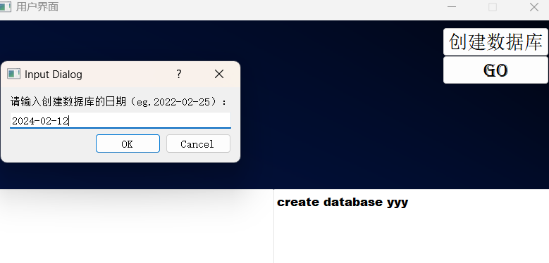
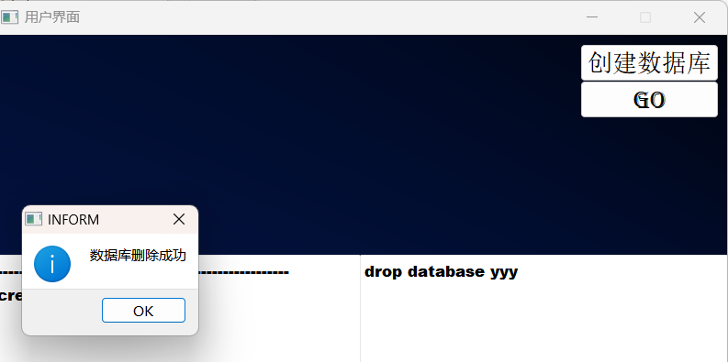
功能清单
数据库的创建、删除。
数据库的创建
数据库的删除

Slide 9
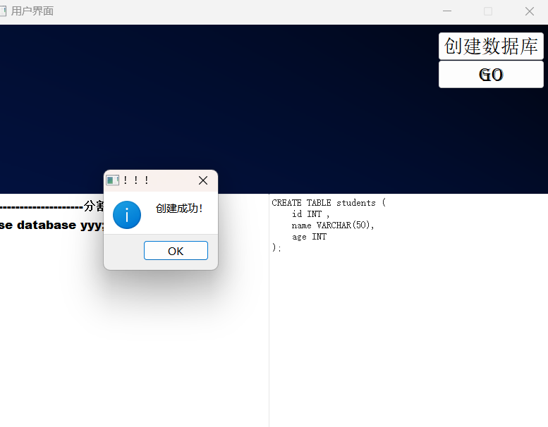
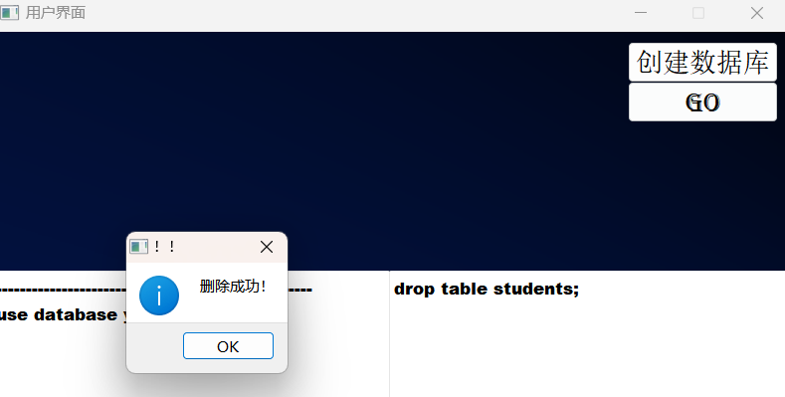
功能清单
表的创建、删除、修改。
表的创建
表的删除

Slide 10
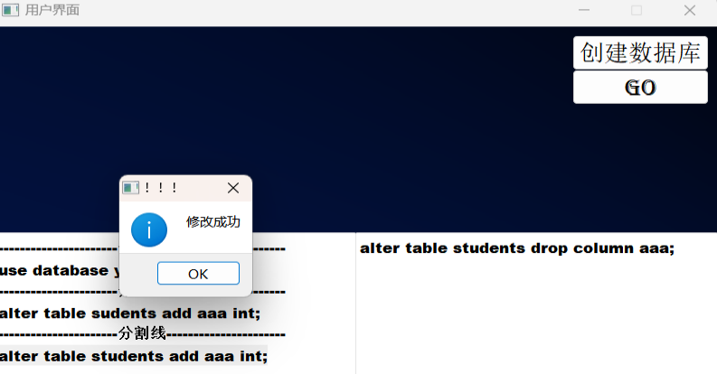
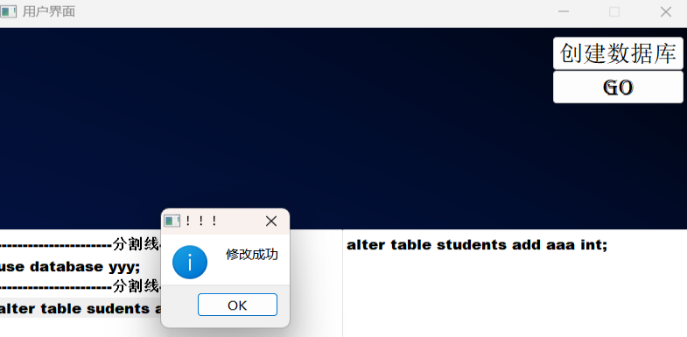
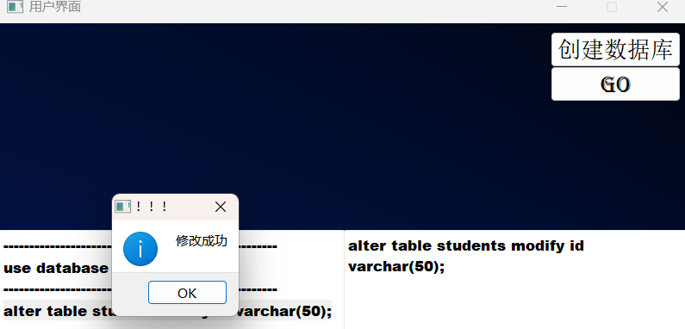
功能清单
表的创建、删除、修改。
表的修改

Slide 11
功能清单
表的创建、删除、修改。

Slide 12
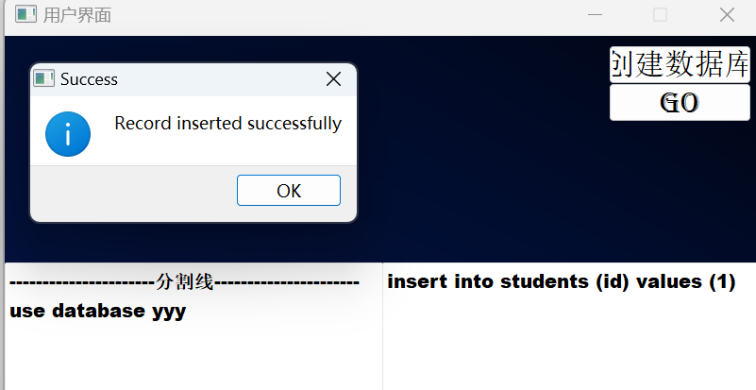
功能清单
记录的插入、删除、修改。
记录的插入

Slide 13
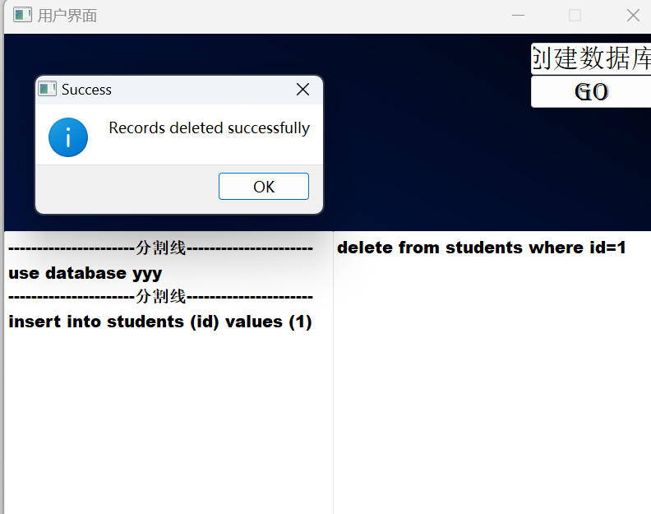
功能清单
记录的插入、删除、修改。
记录的删除

Slide 14
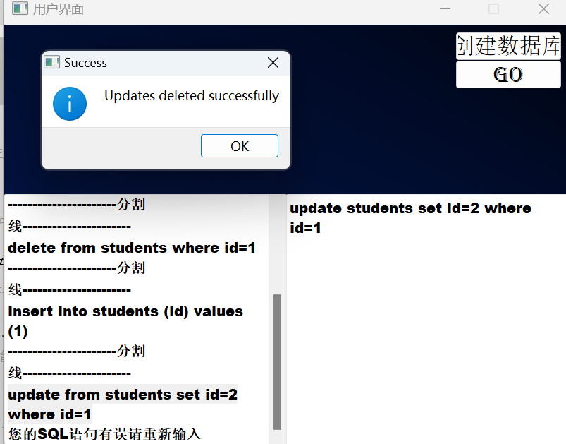
功能清单
记录的插入、删除、修改。
记录的修改

Slide 15
03
项目管理过程展示

Slide 16
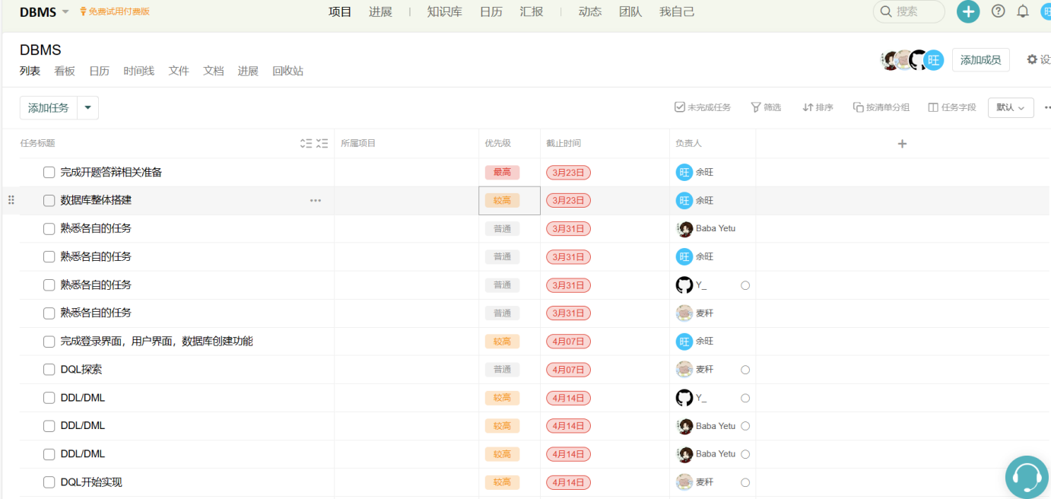
Tower-项目进度追踪
平台管理总览

Slide 17
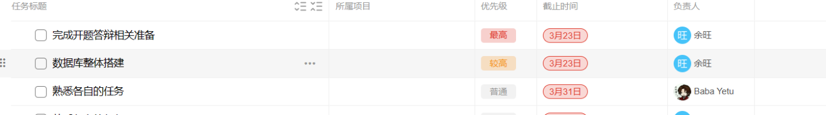
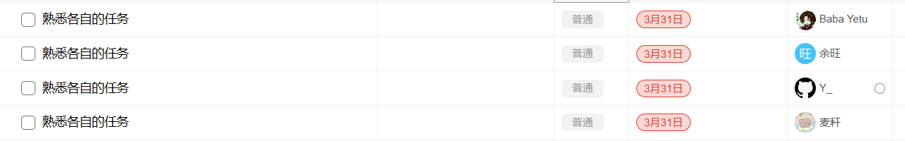
Tower-项目进度追踪
开题
第五周

Slide 18
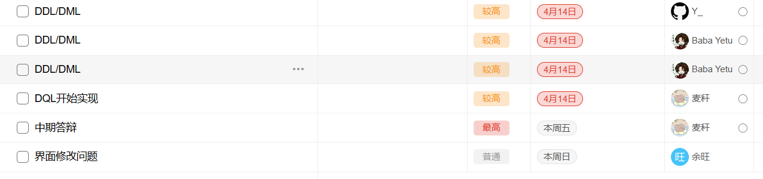
Tower-项目进度追踪
第六周
第七周/八周：中期答辩

Slide 19
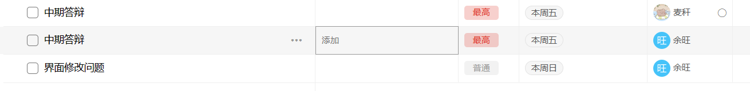
Tower-项目进度追踪
第七、八周：中期答辩

Slide 20
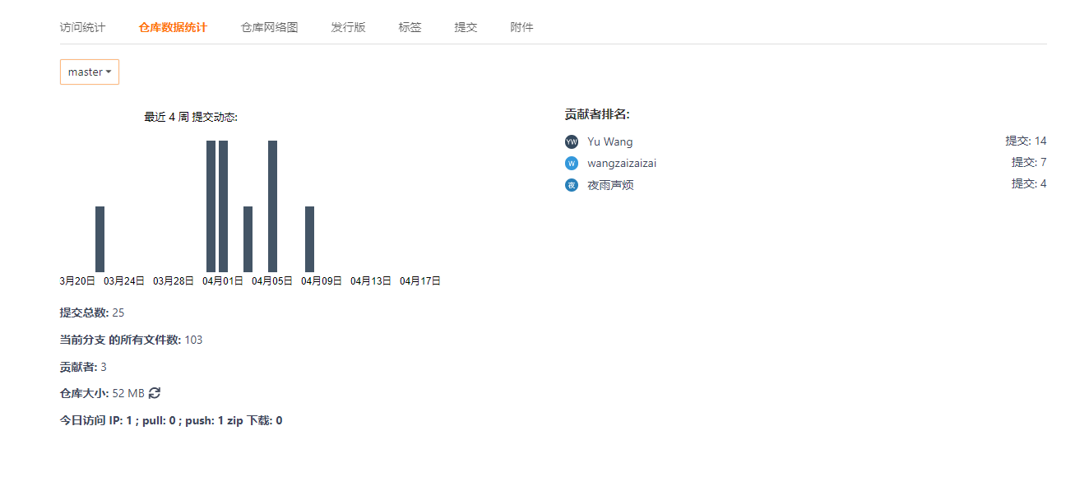
Gitee/GIT
总体提交量

Slide 21
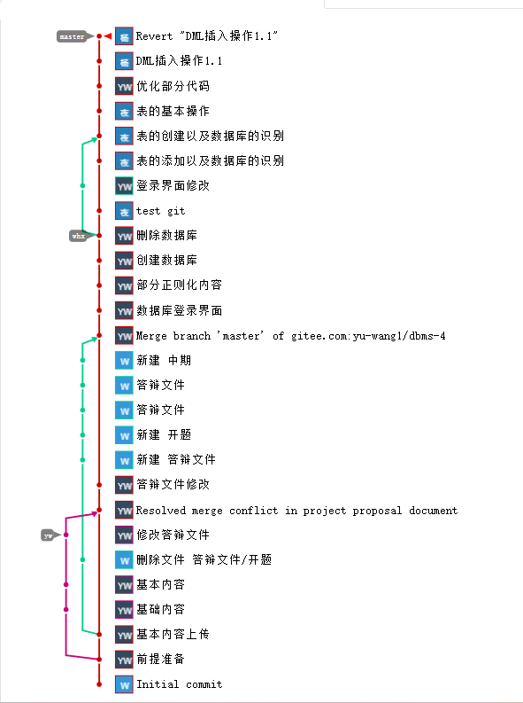
Gitee/GIT
提交情况

Slide 22
Gitee/GIT
总体提交量

Slide 23
04
04.小组成员贡献

Slide 24

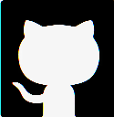


团队
余旺
杨涛
王宏翔
黄浩琪

Slide 25
小组成员贡献以及占比
余旺
贡献：实现了GUI、完成数据库的创建和删除。带领团队从正则化表达式的方向入手开发项目。实现了本项目逻辑框架的搭建。
占比：25.%
王鸿翔
贡献：实现了数据库表的创建、删除。修改等操作。
占比：25.1%
杨涛
贡献：实现了数据库记录的插入、删除。修改等操作。
占比：25.2%
黄浩琪
贡献：最初对数据结构形式下表的操作的探索，DQL的探索。
占比：24.7%

Slide 26
THANKS
感谢您的聆听

